Slide 2
7
有趣的鱼
Claire Daniel
Steve Carpenter

Slide 3


Slide 4
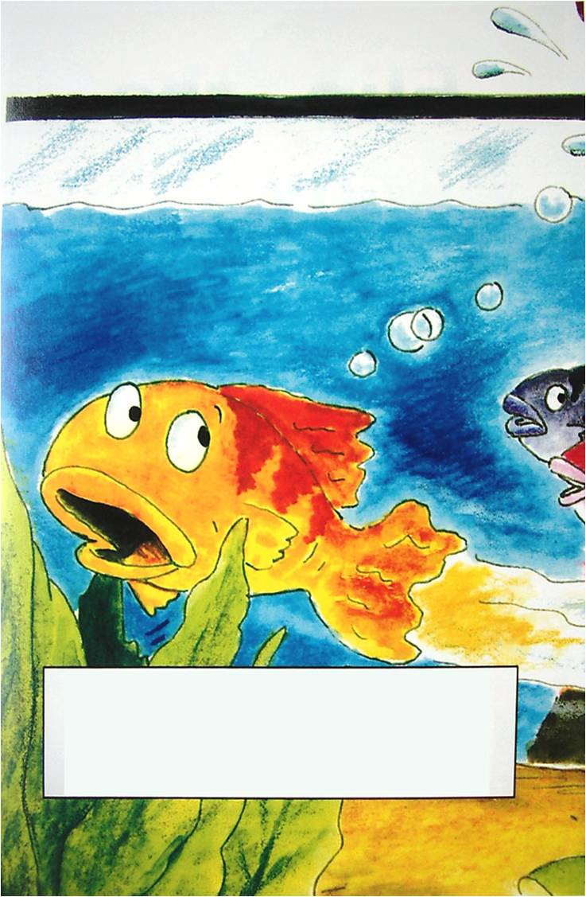
马克是条鱼，它喜欢捉迷藏。
1

Slide 5
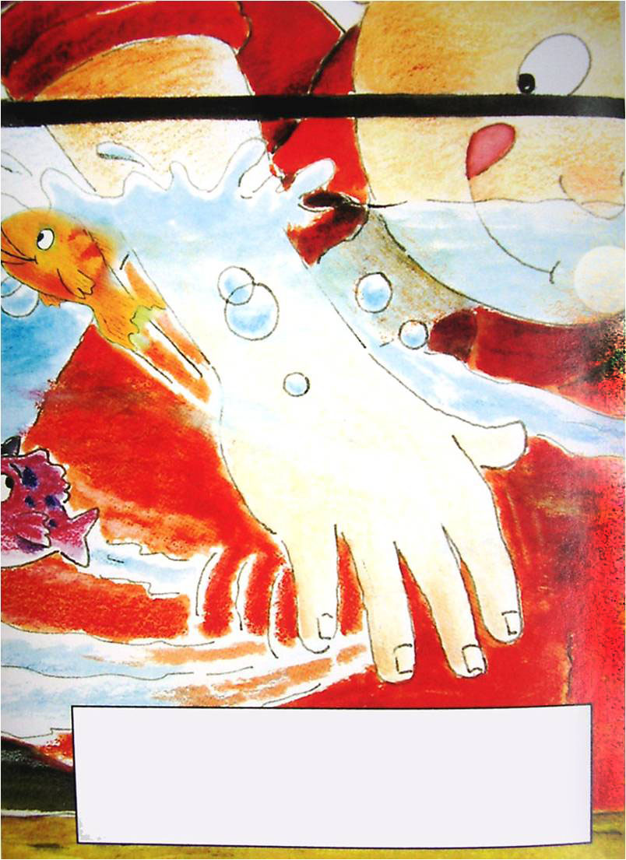
汤姆看到马克，他想抓住马克。
2

Slide 6
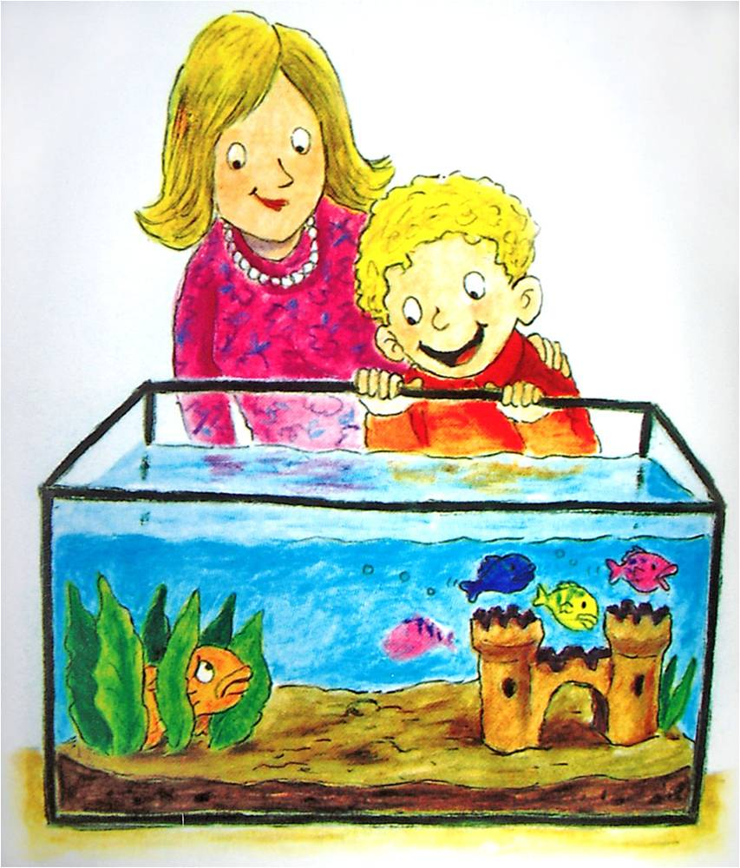
马克游走了。
3

Slide 7
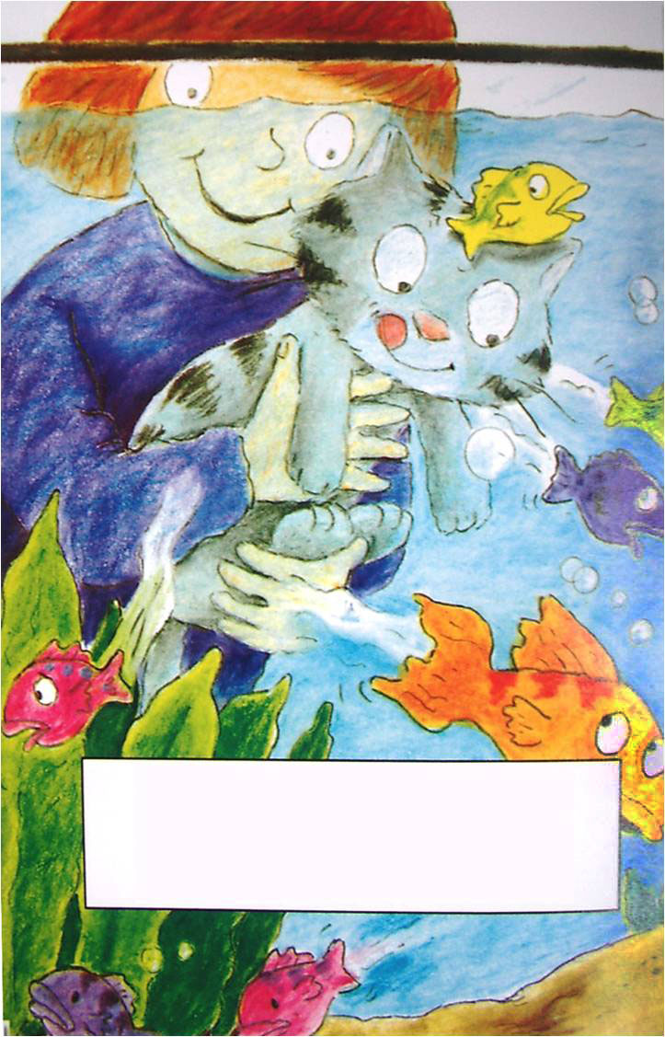
兰丝看到马克，她想抓住马克。
4

Slide 8
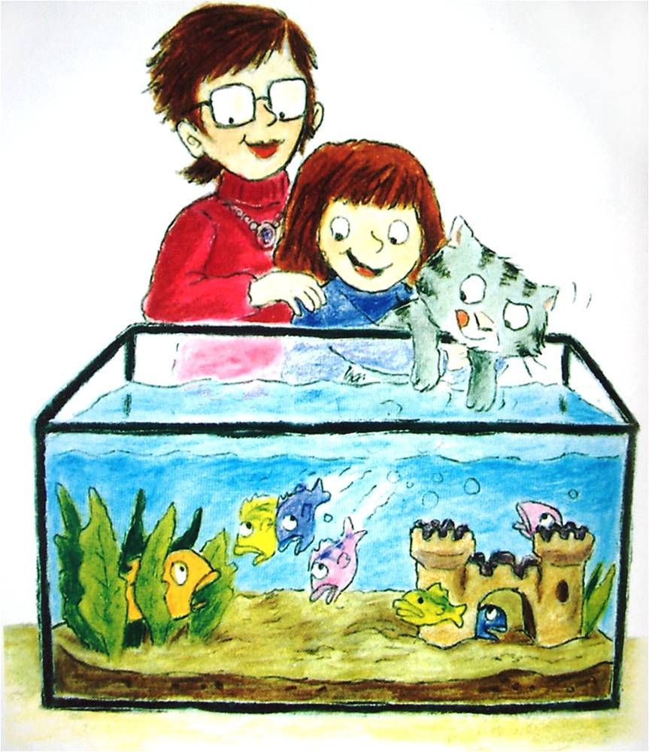
马克游走了。
5

Slide 9
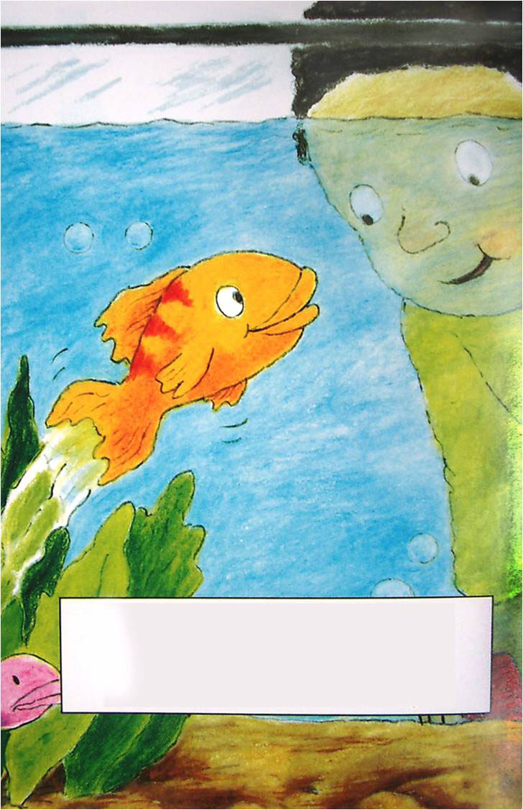
肯肯看到马克，他想要马克。
6

Slide 10
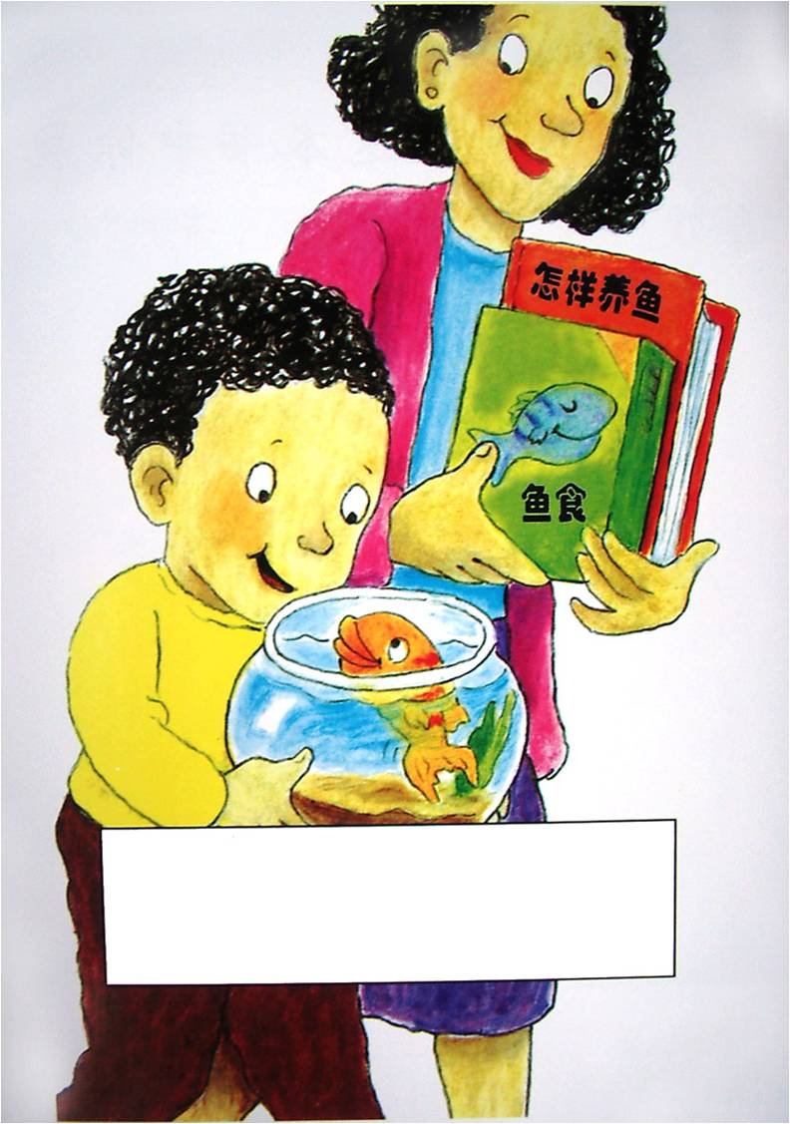
马克没游走，它很喜欢小肯肯。
7

